Slide 1
Heteroidentificação POLÍTICAS AFIRMATIVAS NO IFPA NecessidadeS e procedimentos práticos
INSTITITO FEDERAL DE CÊNCIA TECNOLOGIA E EDUCAÇÃO DO PARÁ
COMISSÃO INSTITUCIONAL DE HETEROIDENTIFICAÇÃO DO ifpa

Slide 2
Por quê politicas afirmativas?
De acordo com Gomes (2001, p. 40), as ações afirmativas podem ser definidas como um conjunto de políticas públicas e privadas de caráter compulsório, facultativo ou voluntário, concebidas com vistas ao combate à discriminação racial, de gênero e de origem nacional, bem como para corrigir os efeitos presentes da discriminação praticada no passado, tendo por objetivo a concretização do ideal de efetiva igualdade de acesso a bens fundamentais como a educação e o emprego.

Slide 3
As políticas de promoção da igualdade racial nascidas no contexto pós-Durban e o IFPA
No ano de 2001, a Organização das Nações Unidas (ONU) promoveu a III Conferência Mundial contra o Racismo, a Discriminação Racial, a Xenofobia e Formas Correlatas de Intolerância, ocorrida em Durban, na África do Sul. Dessa Conferência resultaram a Declaração e o Programa de Ação de Durban, os quais foram assinados pelo Estado Brasileiro. A participação do Brasil na Conferência, em especial por meio dos ativistas do movimento negro, que 45 colaboraram decisivamente na elaboração do Relatório brasileiro preparado para o evento, representou um marco na discussão sobre ações afirmativas raciais no país.

Slide 4
Declaração de Durban
artigo 108 “a necessidade de ser adotarem medidas especiais ou medidas positivas em favor das vítimas de racismo e da discriminação racial, [...] com o intuito de promover sua plena integração na sociedade”. O citado artigo diz ainda que tais medidas devem visar a corrigir as condições que impedem o gozo de direitos e incentivar a participação igualitária de todos os grupos raciais, em todos os setores da sociedade, dentre os quais as instituições educacionais, colocando a todos em igualdade de condições
Como resultado efetivo a implementação da Lei n° 10.639/2003

Slide 5
Leis e as Cotas Marcos legais no Brasil
A chamada Lei de Cotas, conhecida também como Lei 12.711, só foi aprovada em 2012. Com ela, todas as instituições de ensino superior federais do país precisaram, obrigatoriamente, reservar parte de suas vagas para alunos oriundos de escolas públicas, de baixa renda, e negros, pardos e índios. A lei apresenta o critério racial, Critério socias.
Em 9 de junho de 2014 entrou em vigor a lei nº 12.990/2014, que reserva 20% do provimento das vagas efetivas e empregos públicos dos concursos da administração pública federal para candidatos negros e pardos. Adotado em 2016 no IFPA.

Slide 6
marcos legais e institucionais
Lei 12.711/2012 institui a reserva de vagas a PPI no âmbito das Instituições Federais de Educação Superior e de Ensino Técnico de nível médio;
Lei 12.990/2014 que institui a reserva de vaga a PPI em concursos públicos no âmbito da administração pública federal;
Resolução 173/2016 CONSUP - IFPA que regulamenta as políticas de ações afirmativas no âmbito da Pós-Graduação do IFPA;
Resolução 224/2021 CONSUP – IFPA aprova o regulamento do processo de aferição de veracidade de autodeclaração racial por meio de ações de heteroidentificação no âmbito do IFPA.

Slide 7
heteroidentificação
“A heteroidentificação é o método de identificação que utiliza a avaliação de um terceiro para a identificação étnico-racial de um indivíduo. Ela pode se valer de diversos critérios, tais como elementos biológicos, como o fenótipo e a cor da pele; ancestralidade, ou até mesmo servir-se do construcionismo identitário” (BALLENTINE, apud RIOS, 2018, p. 225).
Fenótipo – Um conjunto de características observáveis de um indivíduo;
Ancestralidade – Reconhecimento do que se recebeu das gerações anteriores;
Construcionismo identitário – Construção da identidade (autodeclaração).

Slide 8
heteroidentificação
“É preciso entender a forma como o racismo opera na sociedade brasileira, estrutural e um racismo velado, que justifica ser a dimensão fenotípica o ponto de origem para toda e qualquer discriminação”.
“O que interessa, onde e os motivos pelos quais ocorrem e o preconceito de marca, é a fenótipo, ou seja, os traços que cada indivíduos possui, a aparência do/a negro/a. Pardos têm menos traços, mas estes existem, pois se não fosse assim não seriam pardos, e sim brancos; e é a presença desses traços que os faz vítimas potenciais de discriminação raciais (OSÓRIO, 2004 apud Nunes, p. 18, 2018).
É disso que se trata a heteroidentificação – PERCEPÇÃO SOCIAL.

Slide 9
heteroidentificação
O processo de aferição de veracidade de autodeclaração ou heteroidentificação que complementa a autodeclaração, forma prevista nas leis 12.711/2012 e 12.990/2014, objetiva promover a efetivação da política pública de inclusão no acesso à espaços educacionais e de mercado de trabalho aos grupos aos quais elas foram pensadas e a quem, sobretudo, a marca do racismo impera;
“As comissões têm a responsabilidade de garantir o acesso exclusivo de PPI ao ensino superior e ao serviço público...” dirimindo fraudes ao sistema e destinando a reserva de vagas

Slide 10
ESTRUTURA DAS Comissões DE HETEROIDENTIFICAÇÃO
Reitoria do IFPA
Comissão Institucional Heteroidentificação
Comissão local I
Comissão Local II
Comissão Local III
Comissão Recursal
Art. 4º, 5º e 6º da Resolução 224/2021 CONSUP
Art. 5°Destina-se a organizar, planejar, sistematizar, executar, fiscalizar e deliberar sobre os procedimentos institucionais complementares relativos à autodeclaração por meio de ações de heteroidentificação.
Vale ressaltar que na estrutura do campus, as comissões são ligadas à Direção Geral

Slide 11
Entendendo o fluxo do processo
Sistemas de Entrada
Processos Seletivos
Concursos Públicos
Averiguação
Resposta da averiguação
Encaminhamentos
Recursos
Encerramento do processo
Procedimento para:
Confirmação da autodeclaração
Efetivação do desligamento

Slide 12
Entendendo o fluxo do processo
Identificação social – FENÓTIPO, sem análise a partir de ascendência;
Proibido qualquer tipo de contato físico;
Obrigatória a fotografia e filmagem. A recusa leva à eliminação do candidato;
A comissão local e institucional serão responsáveis pela guarda e sigilo das imagens
Entrevista ao candidato para dirimir dúvidas da banca e auxiliar no parecer;
Assinatura e entrega dos documentos obrigatórios (formulário de autodeclaração, autorização de uso de imagem e frequência);
Averiguação
Art. 21,22,23
Parecer da banca de heteroidentificação local sobre a aferição do candidato;
Envio do resultado do processo à comissão institucional.
Resposta da averiguação

Slide 13
Entendendo o fluxo do processo
Homologação dos pareceres das comissões locais pela comissão institucional;
Envio do resultado preliminar ao setor responsável pelo processo seletivo;
Publicação resultado preliminar.
Encaminhamentos
Art. 23 e24
Recebimento eletrônico dos recursos encaminhados pelos candidatos pela comissão institucional;
Encaminhamento à Comissão Recursal juntamente com os materiais fotografados e filmados.
Recursos
Encerramento do processo
Emissão parecer final pela Comissão Institucional;
Publicação resultado final pelo setor responsável pelo processo seletivo.

Slide 14
Informações adicionais importantes
Todos os candidatos inscritos na modalidade de reserva de vaga destinados à PPI deverão passar pelo processo de aferição de autodeclaração (art. 26);
Os candidatos que não cumprirem os critérios serão eliminados do processo (art. 25);
Todos os membros da comissão e possíveis servidores técnicos de recursos audiovisuais deverão assinar o termo de confidenciabilidade (art. 31);
O processo de heteroidentificação somente é valido para o processo seletivo ao qual o candidato se inscreveu não tendo validade em outros processos;
Casos omissos serão resolvidos pela comissão institucional de heteroidentificação (art. 36).

Slide 15
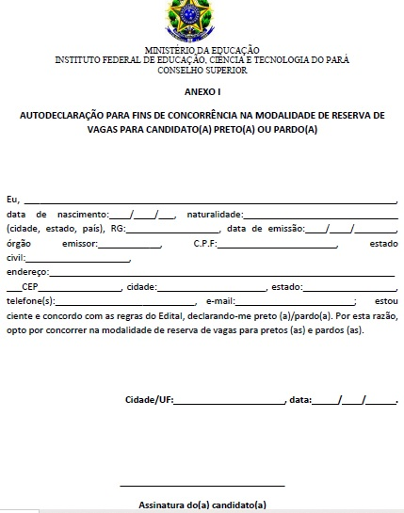
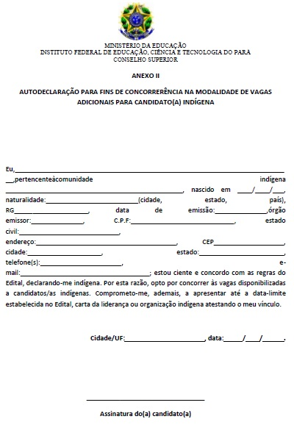

Slide 16
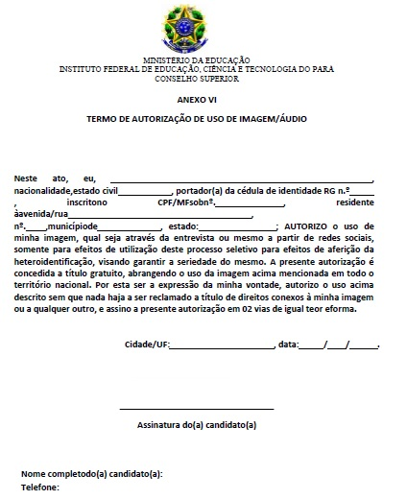
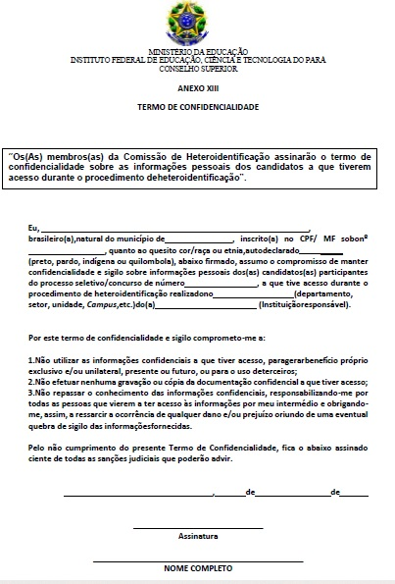

Slide 17
